Slide 1

Introduction à CakePHP
Aurélien Vairet et Pierre Martin

Slide 2

Qui sommes nous ?
Aurélien
  Développeur web
  Communauté CakePHP
  Membre AFUP
Pierre
  Expert CakePHP (CakeDC)
  Geek
  (ex ?) blogueur : http://pierre-martin.fr
@pierremartin

Slide 3
Un framework ?
un framework est un kit de composants logiciels structurels, qui définissent les fondations ainsi que les grandes lignes de l'organisation de tout ou partie d'un logiciel.
un framework est conçu en vue d'aider les programmeurs dans leur travail. L'organisation du framework vise la productivité maximale du programmeur qui va l'utiliser.
(Wikipedia)

Slide 4
Le framework CakePHP
A la fois kit de composants et cadre de travail
Open Source, licence MIT
Communautaire !
Orienté RAD
Inspiré de Ruby on Rails

Slide 5
Un peu d'histoire...
Avril 2005 : création par Michal Tatarynowicz
Juillet 2005 : version 0.9, départ de Michal, repris par Larry Masters et Kamil Dzielinski, rejoints par Nate Abele et Garret Woodworth
Mai 2006 : CakePHP 1.0 est publié
2007 : sortie v 1.1
Décembre 2008 : Cake 1.2 stable
Octobre 2009 : scission → Lithium

Slide 6
Un peu d'histoire...
Décembre 2009 : Cake 1.3 bêta, migration Github, forte implication de la communauté
Avril 2010 : 1.3.0 stable
Versions actuelles : 1.2.8 / 1.3.5
2011 : CakePHP 2.0 ?

Slide 7
Quelques chiffres...
Fin 2009 : 1 million de téléchargements depuis origine
305 000 l. de code (160 000 l. commentaires)
21 500 commits
45 contributeurs directs
15 000 membres sur le Google Group
900 membres sur le forum FR
doc disponible en 25 langues

Slide 8
Ressources
Officielles
  cakephp.org
  Bakery (bakery.cakephp.org)
  CookBook (book.cakephp.org)
  CakeQS (ask.cakephp.org)
  API (api.cakephp.org)
  github.com/cakephp

Slide 9
  cakephp.lighthouseapp.com/home
  Google group (groups.google.com/group/cake-php)
  irc @freenode (#cakephp)
Francophones
  cakephp-fr.org
  forum.cakephp-fr.org
  irc @freenode (#cakephp-fr)
  formation-cakephp.com

Slide 10
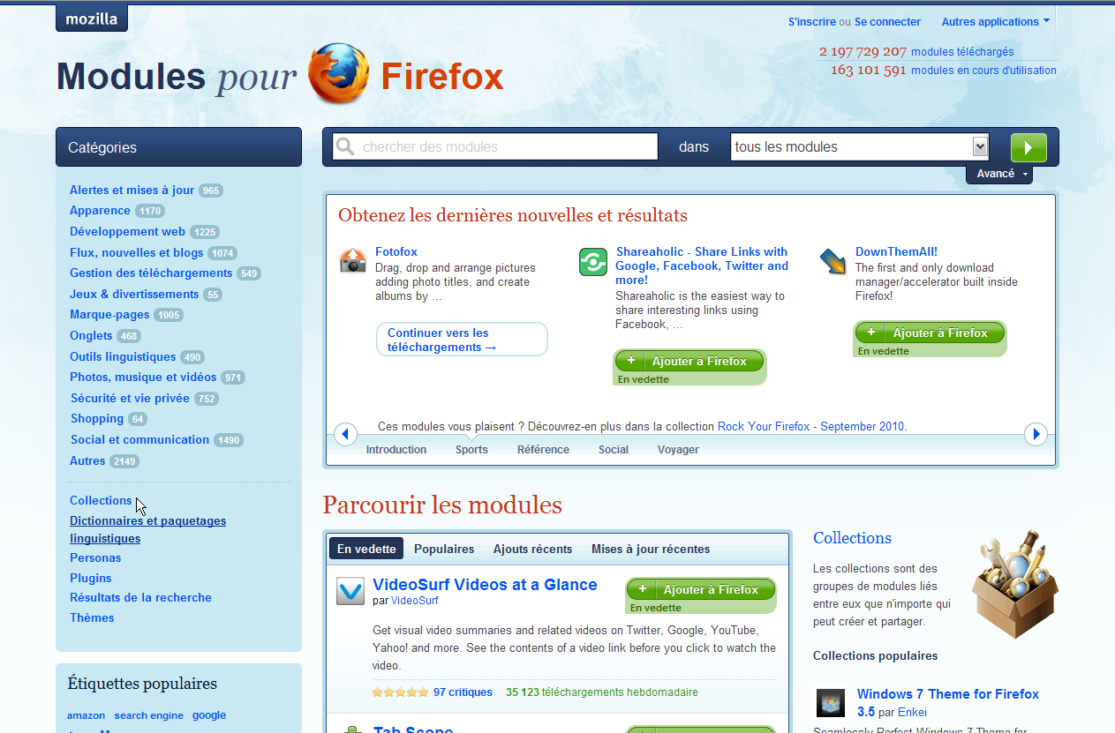
Références

Slide 11
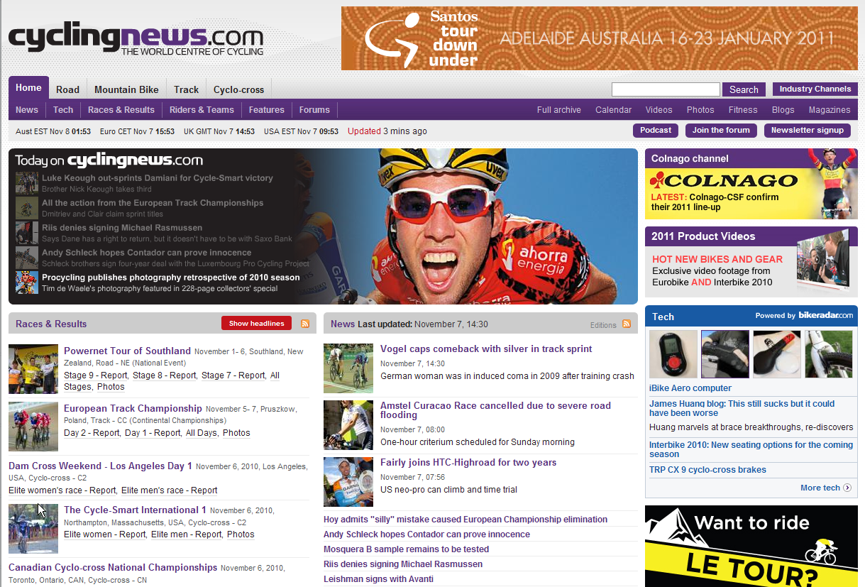
Références

Slide 12

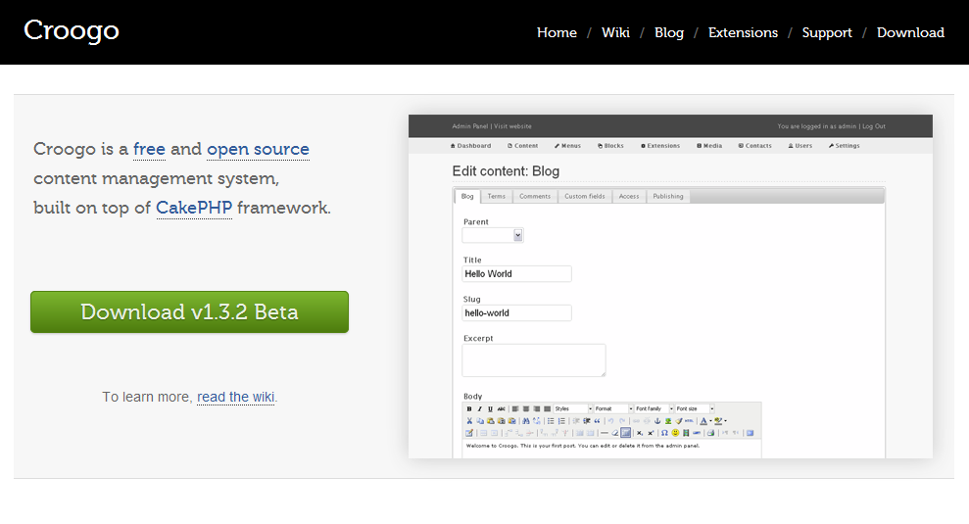
Références

Slide 13
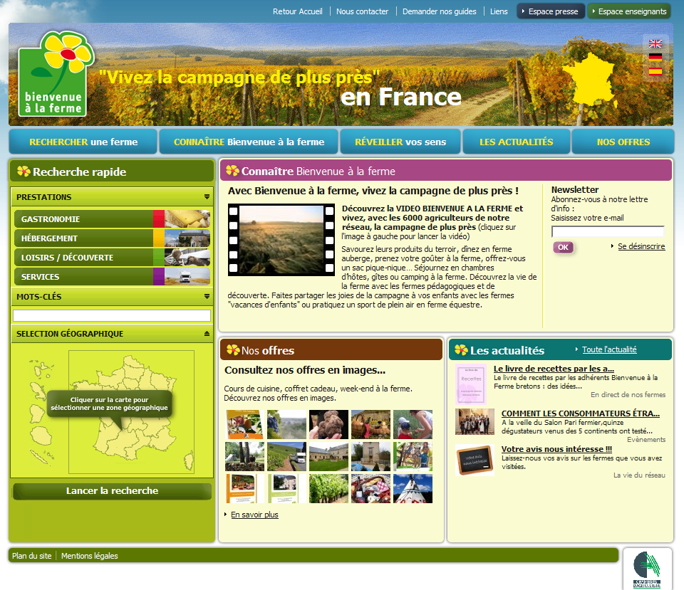
Références

Slide 14
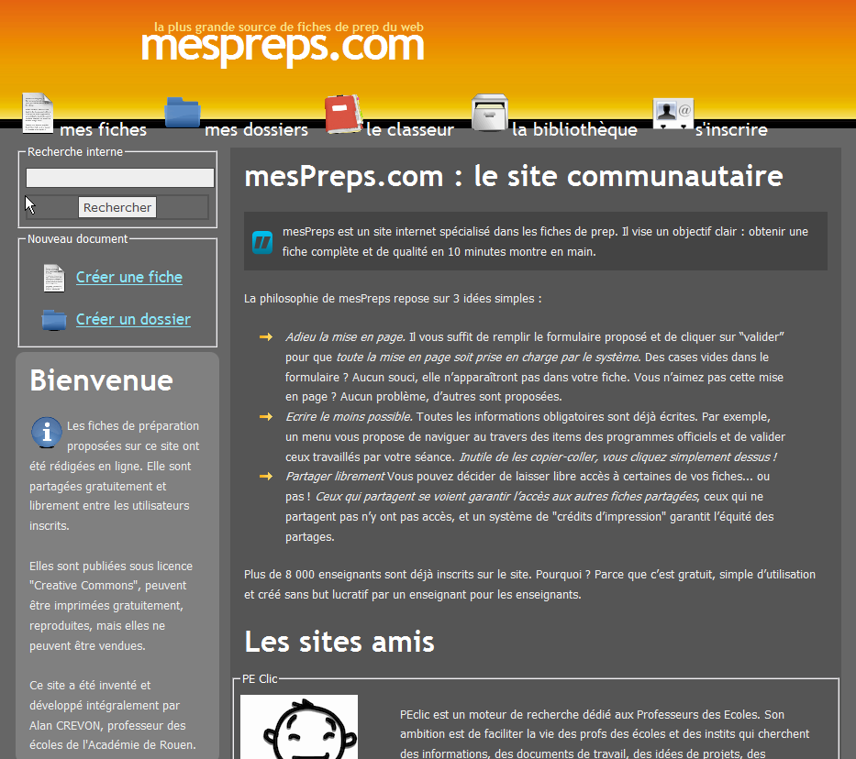
Références

Slide 15
Philosophie
Convention over configuration
DRY
"Automagie"
Souplesse et personnalisation
TDD

Slide 16
Caractéristiques
Design patterns MVC et Active Record
Compatible PHP 4 et 5
Fonctions CRUD intégrées
Scaffolding
Génération de code
URL personnalisées : Routes
Validation, nettoyage et sécurisation des données
Authentification et contrôle d'accès (ACL)

Slide 17
Caractéristiques
Cache : fichier, APC, Xcache, MemCache
Localisation et internationalisation
Pagination
Ajax, Javascript, Formulaires...
Email, Cookie, Security, Session...
Tests unitaires (SimpleTest)
Services Web REST...

Slide 18
Modèles
Logique métier : objets et données
Accès aux données (find)
Enregistrement (save - saveAll)
Suppression (delete)
Validation
Callbacks (beforeFind, afterSave, etc.)

Slide 19
Sources de données
liens entre les modèles et la source de données qu'ils représentent
le + souvent BDD relationnelle
annuaire LDAP, API, fichiers XML ou CSV
support natif MySql(i), MSSsql, Oracle, Postgres, Sqlite
support communautaire AdoDb, Db2, Firebird, ODBC, Sybase, Pdo, etc.

Slide 20
Comportements
Extensions des modèles
Logique partagée mais non directement métier
Collection de fonctionnalités (Mixin) avec des callbacks

Slide 21
Contrôleurs
Logique applicative
Répondent aux requêtes
Appel aux modèles
Interactions avec les vues
Contrôle du flux
Callbacks (beforeFilter, beforeRender)

Slide 22
Composants
Extensions des contrôleurs
Regroupements de logique applicative
Évite de dupliquer fonctionnalités (DRY)

Slide 23
Vues
Logique d'affichage
Correspondent à une action d'un contrôleur
Templates HTML avec un soupçon de logique PHP
XML, JSON, CSV...
Layouts
Elements
Thèmes
Vues Média (fichiers binaires)

Slide 24
Assistants
Extensions des vues
Classe encapsule logique de présentation
Partage de fonctionnalités (DRY) entre vues, layouts et elements

Slide 25
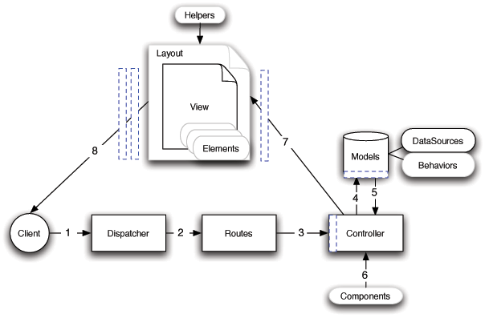
Requête CakePHP

Slide 26

CUISINONS !

Slide 27
Installation
Ingrédients
  Un serveur web, Apache, mais aussi IIS, Lighttpd, nginx
  PHP 4.3.2 >> PHP 5.3
  Une base de données (pas obligatoire techniquement) : Mysql(i), Oracle, SQLServer, Postgres, SQLite
Préparation
  Téléchargement ou clone sur Github
  Copier les fichiers dans le webroot (ou autre)

Slide 28
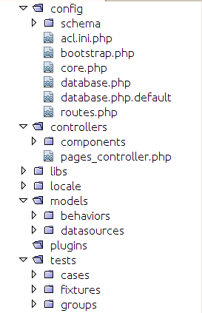
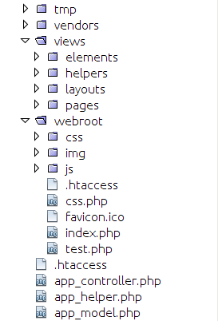
Fichiers de App

Slide 29
Conventions
Nom de la table : recettes (PK : id, FK : auteur_id)
Nom du modèle : Recette (app/models/recette.php)
Nom du contrôleur : RecettesController (app/controllers/recettes_controller.php)
Nom du fichier de vue : index.ctp (app/views/recettes/index.ctp)
http://www.example.com/cakephp/recettes/index

Slide 30
Configuration
Automatisée / Assistée si génération du code
Base de données (config/database.php)
config/core.php
  Security.salt
  Debug
webroot/index.php

Slide 31
Du code !
Microblog
  Création de l'application
  Configuration (très peu !)
  Base de données
  Un peu de magie
  Associations
  Authentification
  Vues

Slide 32
Création de l'application
Ligne de commande
  $ cake bake microblog
  Fait beaucoup de choses pour nous !
Manuellement
  Dossier /app

Slide 33
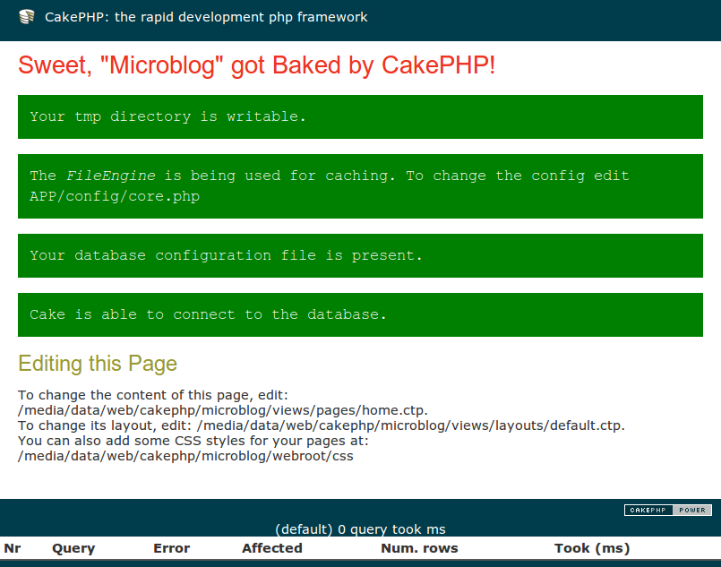

Slide 34
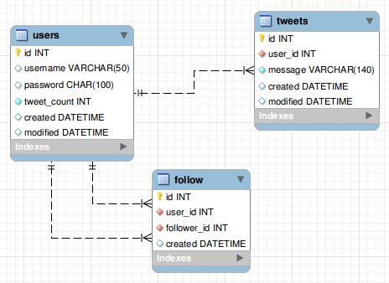
Base de données

Slide 35
Un peu de magie
cake bake all
  Demande à CakePHP de générer TOUT le code pour nous
  Modèles, Contrôleurs, Vues, Tests, Café
  En pratique : cake bake
Templates personnalisables

Slide 36

Scaffolding
Prototypage des actions / vues CRUD
Aucun fichier créé
Validation des modèles initiaux (conventions)

Slide 37
Associations
Tweet belongsTo User
User hasMany Tweet
User hasAndBelongsToMany Follower
User hasAndBelongsToMany Following
  Nous n'avons pas suivi les conventions :(
  users_users
  … parfois c'est mieux !

Slide 38
Associations
public $belongsTo = array(
'User' => array(
'counterCache' => true,
'dependent' => true
)
);

Slide 39
Associations
public $belongsTo = array(
'User' => array(
'counterCache' => true,
'dependent' => true
)
);
public $hasMany = array('Tweet');

Slide 40
Associations
public $belongsTo = array(
'User' => array(
'counterCache' => true,
'dependent' => true
)
);
public $hasMany = array('Tweet');
public $hasAndBelongsToMany = array(
'Follower' => array(
'className' => 'User',
'joinTable' => 'follow',
'foreignKey' => 'user_id',
'associationForeignKey' => 'follower_id'
),
'Following' => array(
'className' => 'User',
'joinTable' => 'follow',
'foreignKey' => 'follower_id',
'associationForeignKey' => 'user_id',
),
);

Slide 41
Authentification
AuthComponent
  Behavior => Model / Component => Controller / Helper => View
Conventions = Peu de configuration
  Modèle : User
  Contrôleur : UsersController
  Champs : username / password
  Cryptage : sha1

Slide 42
Authentification 1/3
Inclusion du composant
class AppController extends Controller {
public $components = array('Auth', 'Session');
}

Slide 43
Authentification 2/3
Création des actions login() et logout()
class UsersController extends AppController {
// […]
public function login() {
// Nous n'avons besoin de rien faire, merci Cake !
}
public function logout() {
$this->Session->destroy();
$this->Session->setFlash('Vous êtes déconnecté');
$this->redirect($this->Auth->logout());
}
// [...]
}

Slide 44
Authentification 3/3
Implémentation de notre logique !
class UsersController extends AppController {
public function beforeFilter() {
parent::beforeFilter();
$this->Auth->allowedActions = array('index', 'view', 'add');
}
public function edit() {
$id = $this->Auth->user('id');
if (!empty($this->data)) {
$this->data['User']['id'] = $id;
// […] Sauvegarde
} else {
// […] Lecture
}
}
}

Slide 45
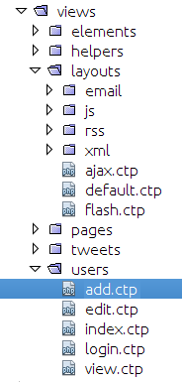
Vues

Slide 46
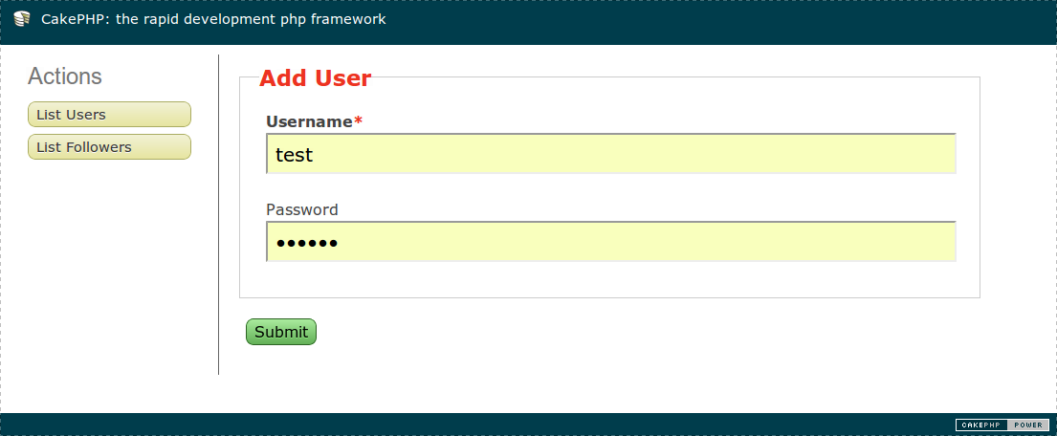
Vues

Slide 47
Vues
<div class="users form">
<?php
echo $this->Form->create('User');
echo $this->Form->input('username');
echo $this->Form->input('password');
echo $this->Form->end(__('Submit', true));
?>
</div>
<div class="actions">
<h3><?php __('Actions'); ?></h3>
<ul>
<li><?php
echo $this->Html->link(__('List Users', true), array('action' => 'index'));
?></li>
</ul>
</div>

Slide 48

Fork me!
https://github.com/cakephp-fr/microblog
Détail commit par commit
Encore plus de choses ?
  Nous attendons vos suggestions !
  Ajax, MongoDb, I18n, ?
  contact@cakephp-fr.org
Feedbacks : Joind.in (ou autre !)

Slide 49
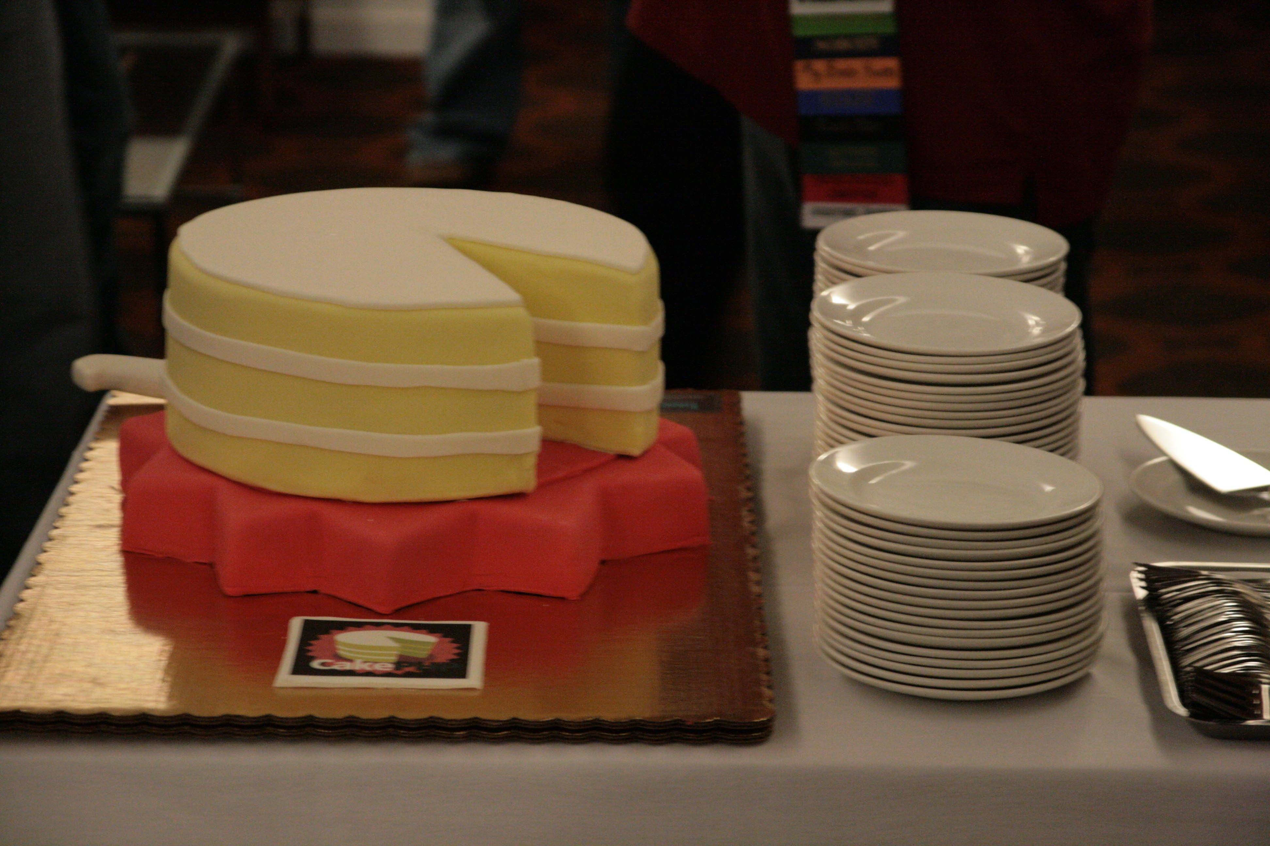
Bon appétit !

